Slide 1
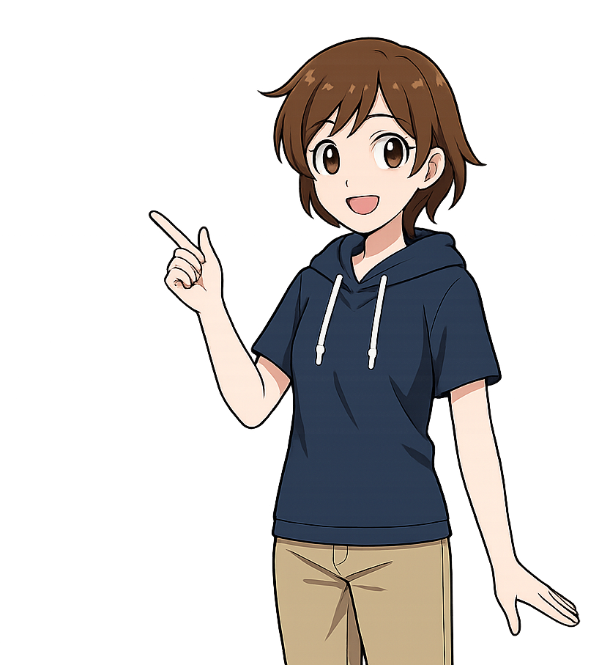

🎯公平で透明な抽選をカンタン運営できる
「抽選管理システム（#みらくじ）」
✅ 管理者は賞品登録＆当選管理
✅ 参加者は番号で当落確認
✅ 紙の抽選札を廃止（コスト削減＆紛失防止）
✅ 人的負担を軽減（配布・回収・集計の手間削減）
🎯Easy and Transparent Lottery Management
“Lottery Management System (#Mirakuji)”
✅ Admins: Register prizes & manage winners
✅ Participants: Check results by entry number
✅ No more paper tickets (cut costs & prevent loss)
✅ Reduce workload (no distribution, collection, or manual counting)

